Slide 1
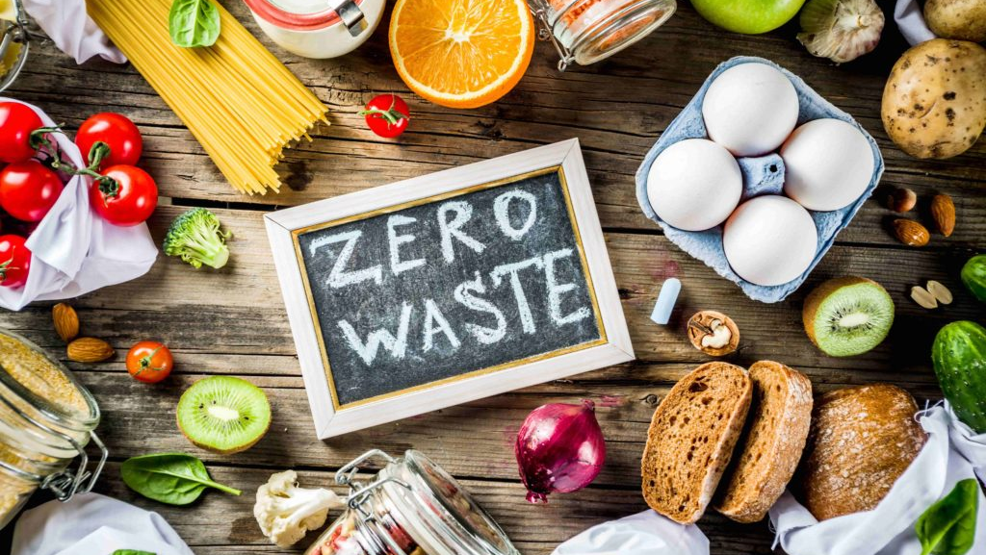
移动互联网开发 · 期末大作业
扫一下,
永不过期
基于微信小程序的保质期智能管家
微信小程序
扫码录入
智能提醒
姓名 / 学号
2025-12-26

Slide 2
目录
01
选题痛点
02
产品定位
03
功能 Walkthrough
记忆、手写、信息丢失
三大核心亮点
真机截图演示
04
功能总览
04
总览页 | 列表与标签
库存页 | 数据看板
实时库存数据,让管理更科学
05
06
三Tab导航:总览 / 库存 / 更多
颜色编码系统,让食品状态一目了然
08
手动录入页 | 字段拆解
智能表单设计,提升录入效率
07
添加物品 | 三种录入方式
右下角蓝色+号,覆盖99%线下场景
09
文档批量导入 | 200条上限
6.8秒完成200条导入,比单条扫码快27倍
08
07

Slide 3
01 选题痛点
食品保质期管理的三大核心痛点
冰箱记忆黑洞
记忆困难
传统手写日期
购物小票
效率低下
信息丢失
打开冰箱前：感觉啥都有
打开冰箱后：全面断片
手写标签的痛点
小票管理困境
字迹模糊,难以辨认
纸质小票容易丢失
容易脱落或污损
信息杂乱无章
无法设置智能提醒
无法关联食品保质期
重复购买 - 忘吃 - 放到过期
三天后失忆 - 用户根本记不住
连买了啥都不知道

Slide 4
02 产品定位
让食品保质期管理从"记不住" → "扫一下就忘不掉"
核心价值主张
记不住
扫一下就忘不掉
①
②
③
极速扫码录入
AI语义识别
三级智能提醒
自动识别商品信息
微信OCR+自训练模型
7
临前提醒
无需手动输入
智能解析保质期字样
3
临期警告
支持批量操作
持续学习优化
1
最后通知
自定义提醒周期

Slide 5
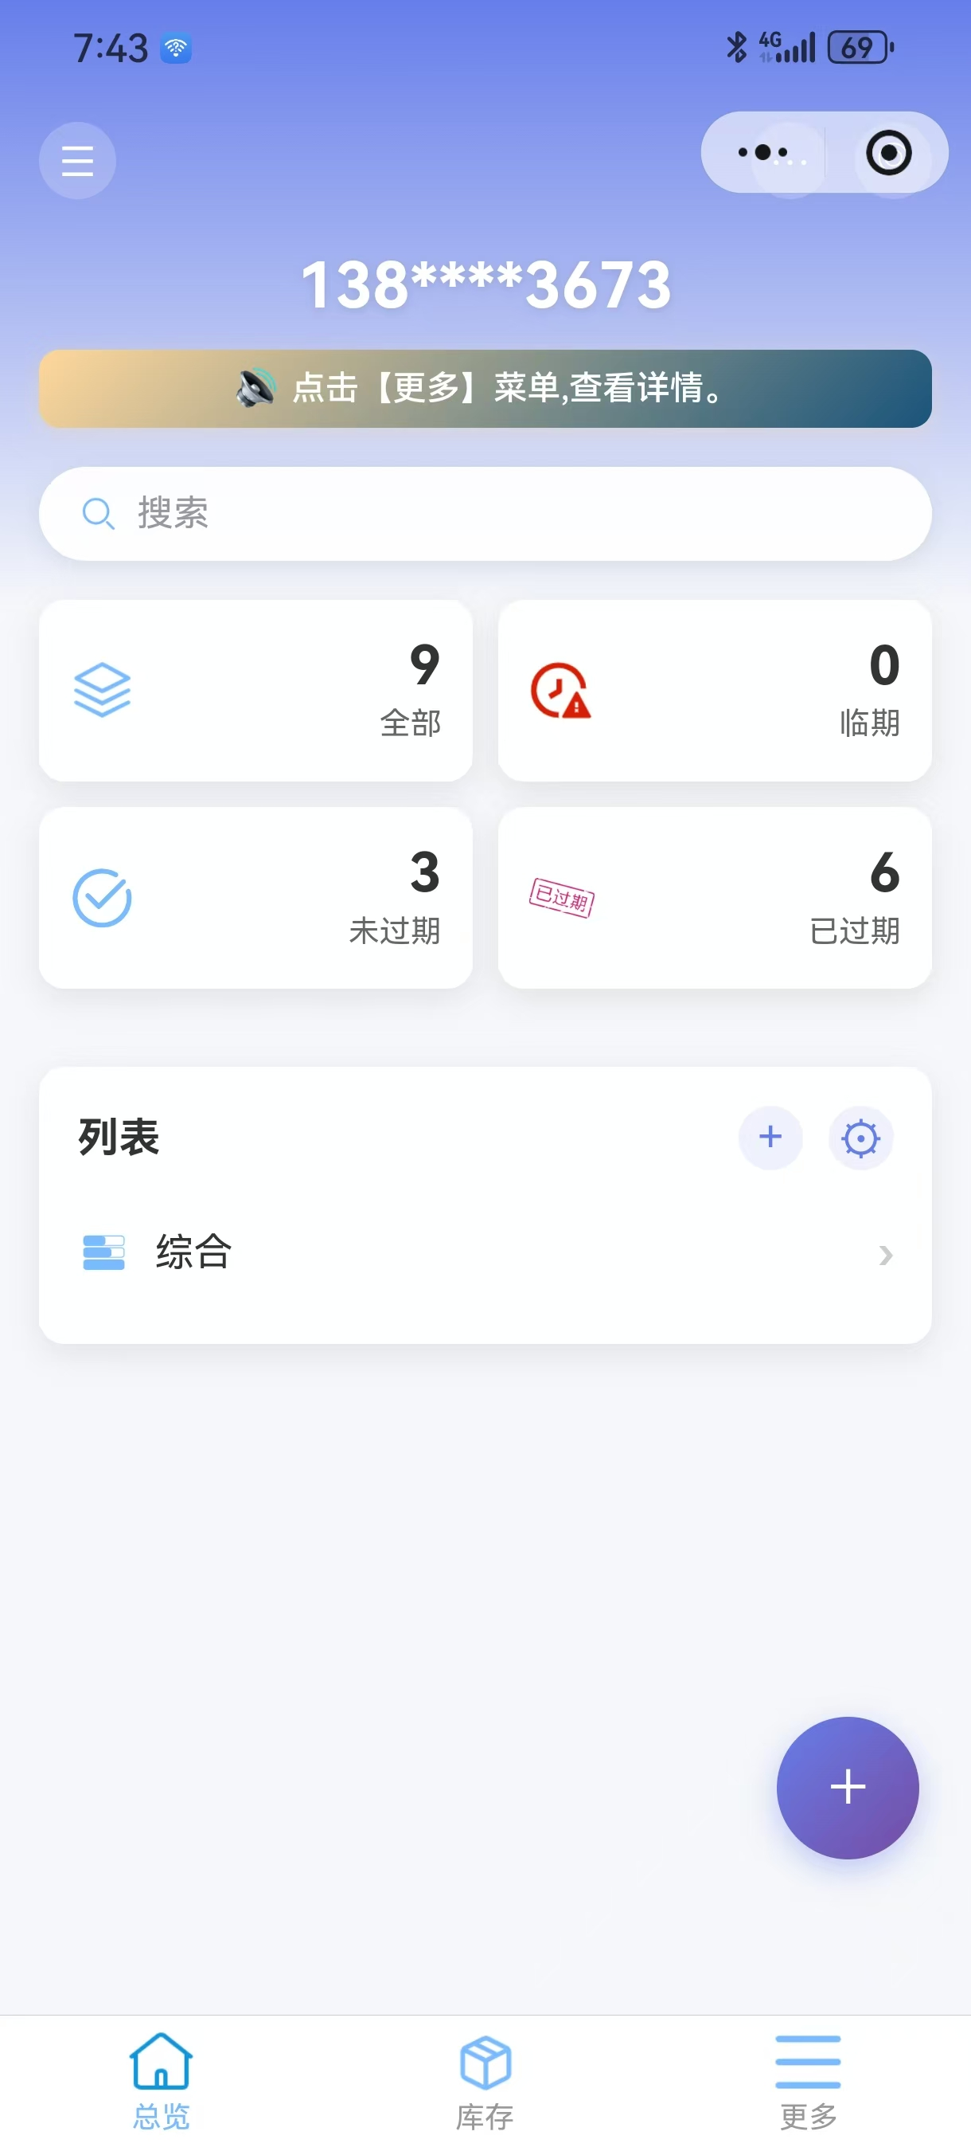
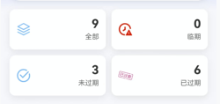
04 功能总览
三Tab导航:总览 / 库存 / 更多
总览 Tab
真机截图演示
顶部搜索框
支持「名称+品牌」模糊搜索
实时搜索建议,拼音匹配
分类胶囊
清晰的导航设计 + 智能的分类筛选 = 极致的用户体验

Slide 6
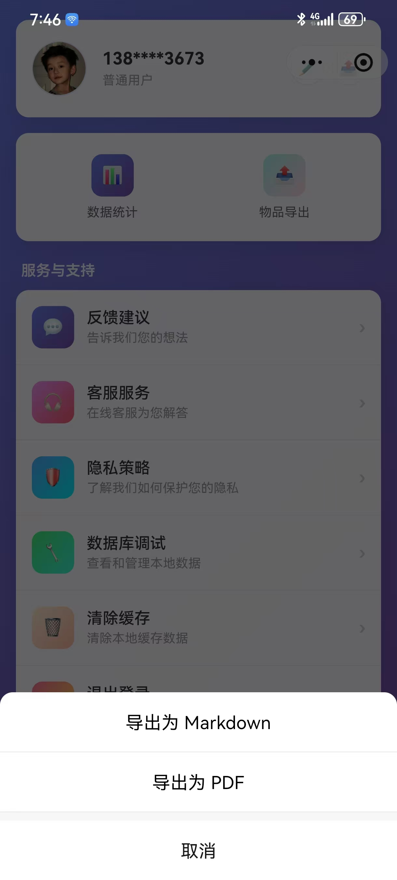
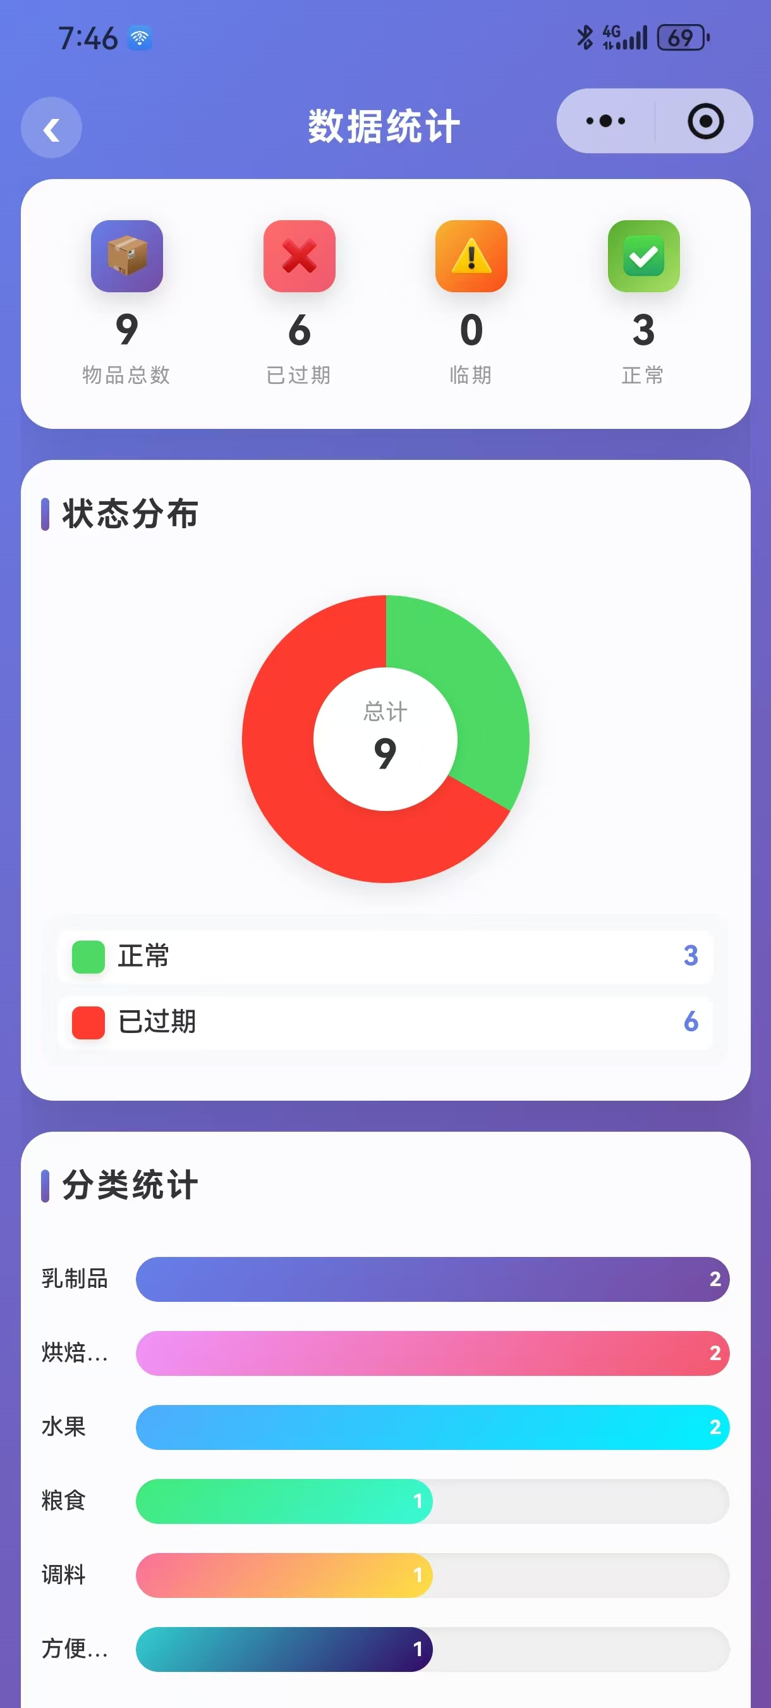



05 总览页 | 列表与标签
颜色编码系统,让食品状态一目了然
颜色编码系统
快速筛选
临期食品
≤3天过期
需要尽快食用或处理
筛选流程演示
标红提醒
① 点击
临期
已过期
② 显示
3条临期食品
超过保质期
一键导出
需要立即清理或处理
③ 导出
建议安全丢弃
导出功能
未过期
Markdown
PDF
安全食用期
可以放心食用
按保质期顺序排列
直观的视觉设计 + 智能筛选导出 = 高效的食品管理

Slide 7
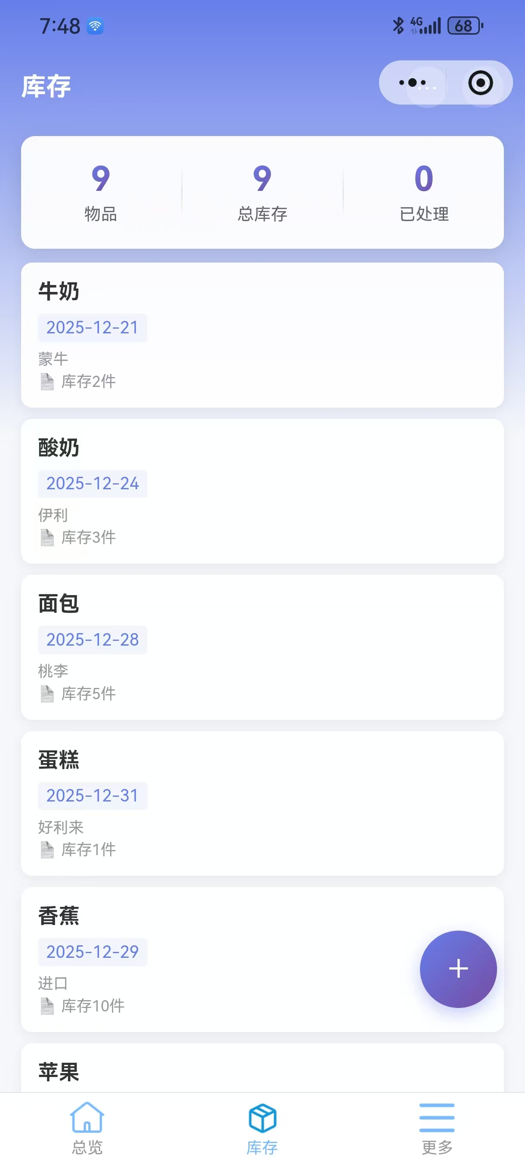


06 库存页 | 数据看板
实时库存数据,让管理更科学
顶部KPI指标
9
46
0
物品分类
总库存
已处理
乳制品/饮料/肉类等
件商品
待处理物品
卡片式库存展示
数据可视化 + 实时更新 = 科学的库存管理决策

Slide 8
07 添加物品 | 三种录入方式
①
手动录入
右下角蓝色+号,覆盖99%线下场景
适用场景
蓝色+号入口
包装模糊/无条形码/散装食品
填写字段
物品名称
生产日期
过期日期
品牌
②
拍照扫条形码
点击添加物品
适用场景
超市采购/带包装食品/快速录入
弹出三种录入方式选择
AI识别能力
自动识别商品信息
交互流程
智能提取保质期
1
点击右下角+号
自动填充表单
③
文档批量导入
2
选择录入方式
3
填写/扫描信息
适用场景
4
确认保存
导入流程
批量采购/库存盘点/企业使用
①
下载模板填写
②
微信选取文件
③
解析确认导入
三种录入方式,覆盖99%使用场景,总有一款适合你

Slide 9
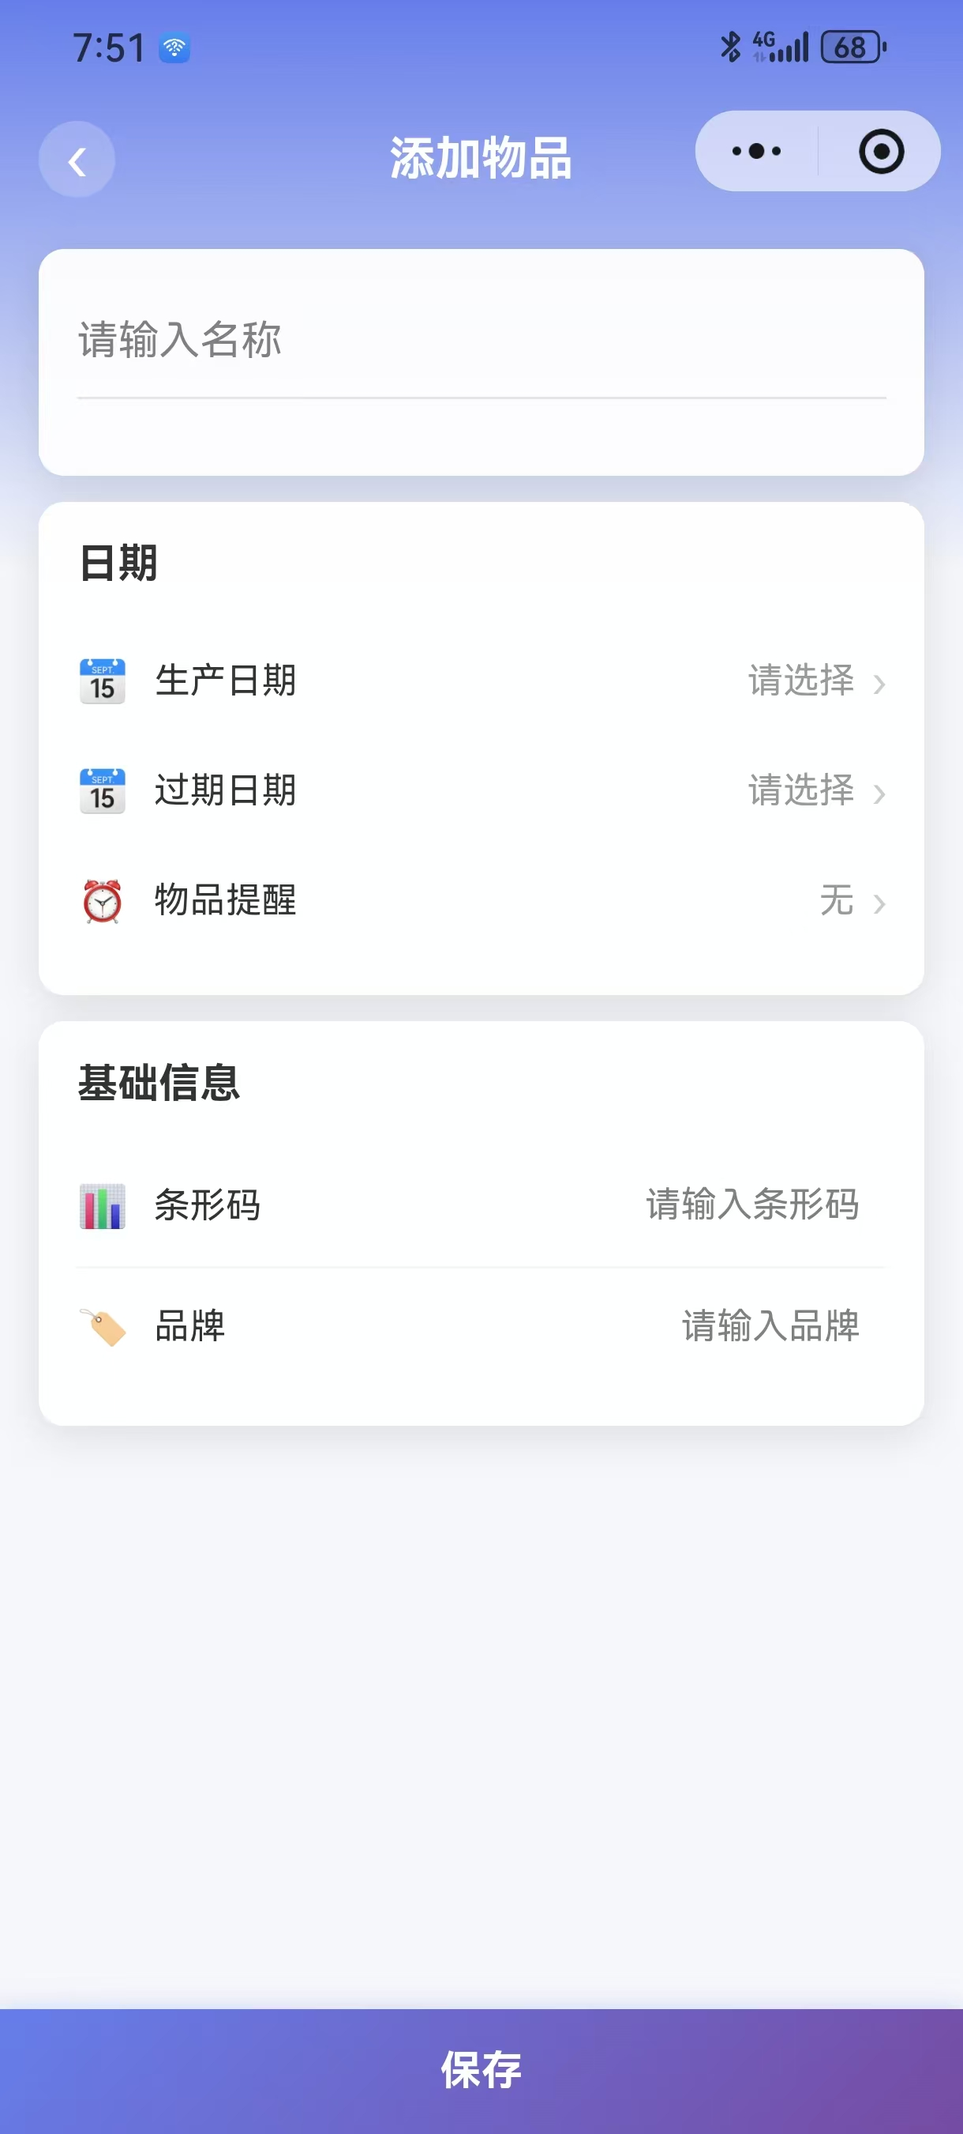
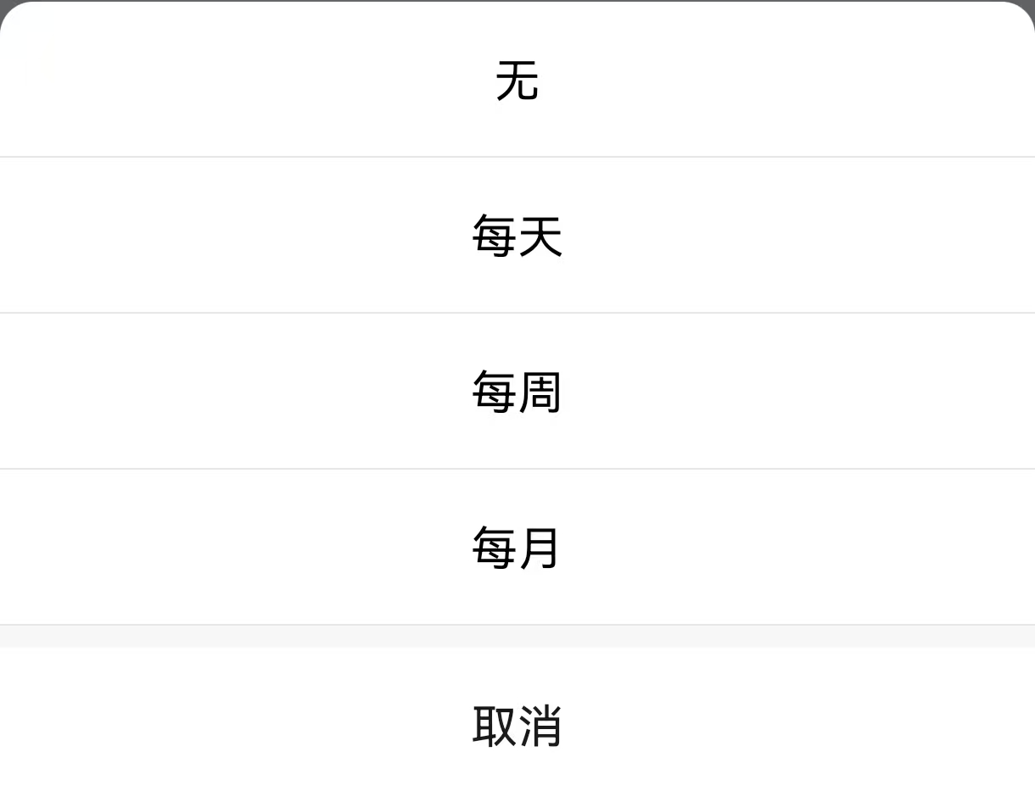
08 手动录入页 | 字段拆解
智能表单设计,提升录入效率
物品提醒设置
自定义提醒
️

Slide 10
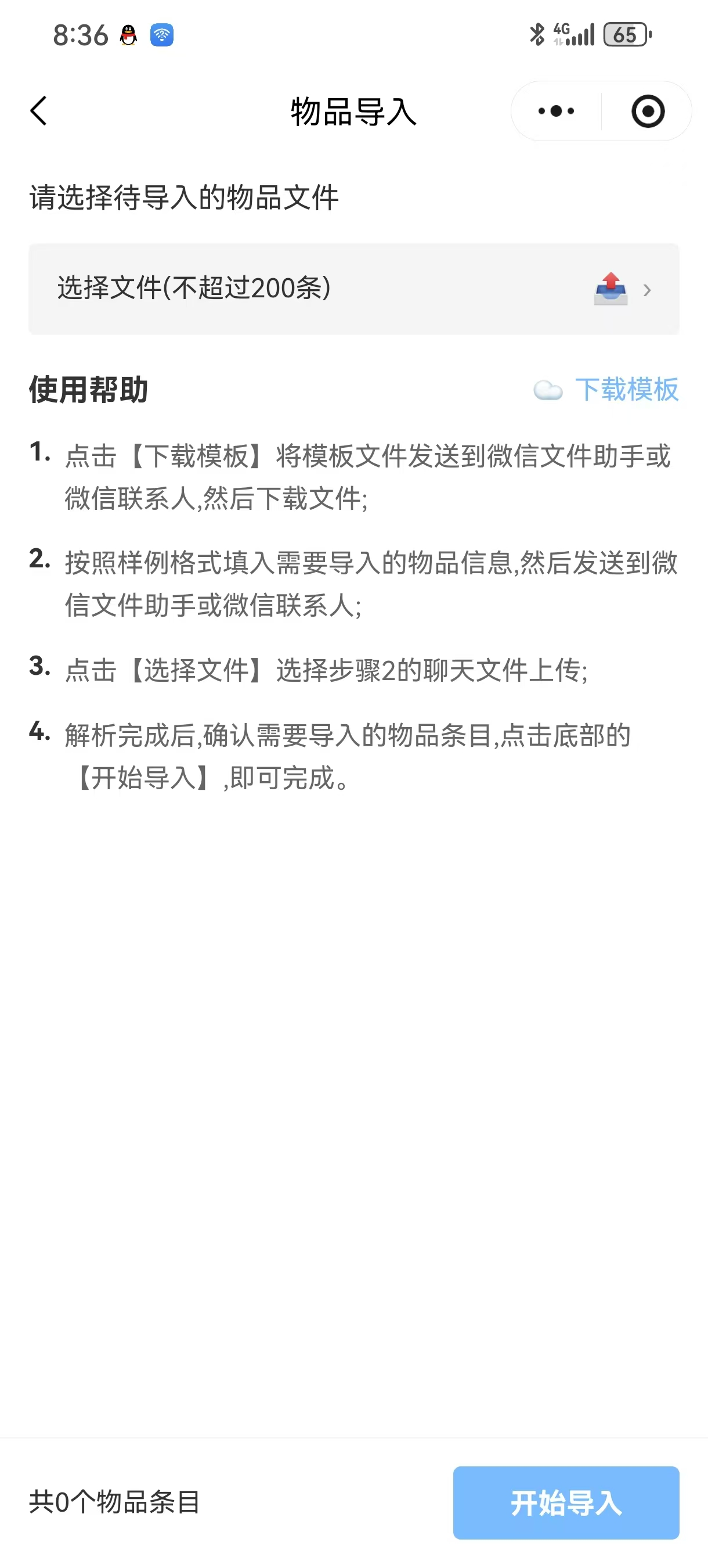
09 文档批量导入 | 200条上限
6.8秒完成200条导入,比单条扫码快27倍
导入流程
1
下载模板
提供标准Excel模板,包含5列必填字段
批量导入模板
2
填写信息
按模板格式填写5列信息,保存为Excel文件
3
微信选取
从微信聊天文件中一键选取Excel文件
4
解析确认
系统自动解析数据,预览确认后一键导入
性能对比
6.8s
27×
200条导入总耗时
比单条扫码更快
效率提升
单条扫码: 3.5秒/条
批量导入: 0.034秒/条
效率提升: 100倍以上
批量导入功能,让大规模库存管理变得轻松高效

Slide 11
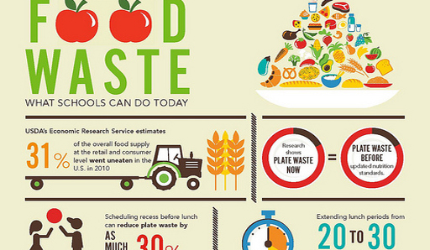
谢谢!
扫码体验演示版,拿过期食品换积分
微信小程序
扫码即可使用
欢迎体验
扫码体验
期待您的反馈

